Slide 1
Einführungsveranstaltung
Psychologie (Master of Science)
April 2020
Dipl.-Psych. Susanna Türk

Slide 2
Herzlich willkommen!
Wir begrüßen Sie herzlich zu Ihrem Studienstart an der Johannes Gutenberg Universität Mainz und wünschen Ihnen viel Erfolg.
Leider heute nicht persönlich!
Susanna Türk und das Team der Tutorinnen und Tutoren der Einführungswoche:
Dana Rösch
Alexander Mancini
Elias Altuntas
Alena Fleischmann
Merlin Dwenger
Lukas Pieper

Slide 3
Telefonische Sprechstunde in der Einführungswoche
Dienstag, 7.4.2020 von 12-14 Uhr unter 06131/3939187

Slide 4
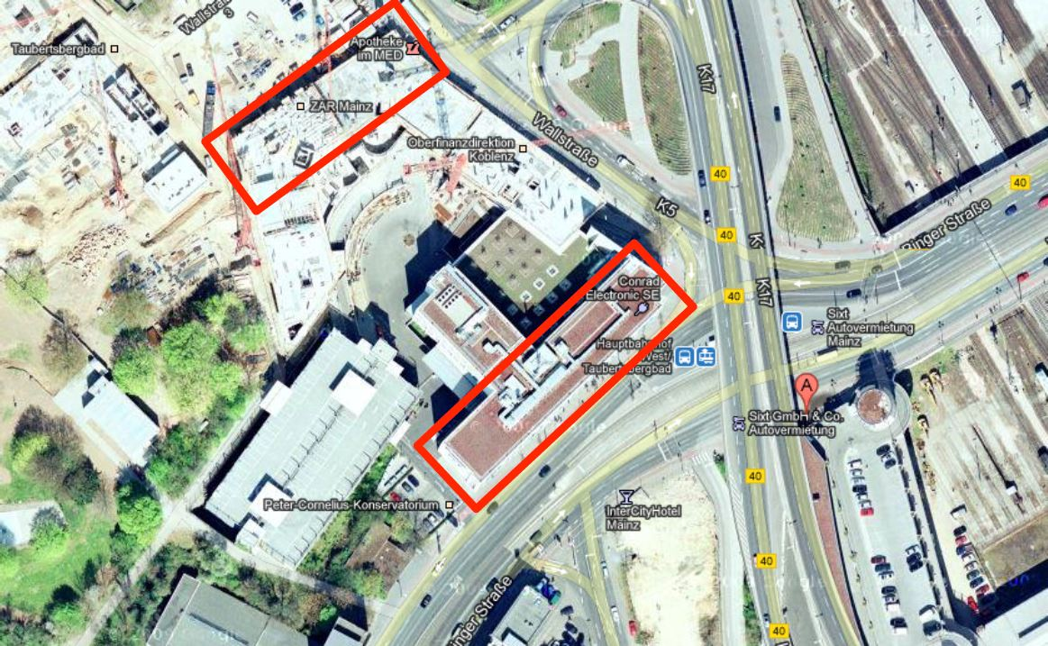
Das Psychologische Institut
MZ
Hbf
Campus

Slide 5
Psychologie (Master of Science)
Abteilungen des Psychologischen Instituts
Binger Straße 14-16
Gesundheitspsychologie (Leitung: Prof. Dr. Thomas Kubiak)
Persönlichkeitspsychologie und Diagnostik (Leitung: Prof. Dr. Boris Egloff)
Sozialpsychologie (Leitung: Vertretung durch Dr. Aileen Oeberst)
Psychologie in den Bildungswissenschaften (Leitung: Prof. Dr. Margarete Imhof)
Entwicklungspsychologie (Leitung: Dr. Bozana Meinhardt-Injac)
Wallstraße 3
Arbeits-, Organisations- und Wirtschaftspsychologie (Leitung: Dr. Thomas Rigotti)
Methodenlehre und Statistik (Leitung: Prof. Dr. Günter Meinhardt)
Allgemeine Experimentelle Psychologie (Leitung: Prof. Dr. Heiko Hecht)
Klinische Psychologie (Leitung: Prof. Dr. Wolfgang Hiller)
Klinische Psychologie und Neuropsychologie (Leitung: Prof. Dr. Michèle Wessa)
Klinische Psychologie, Psychotherapie und experimentelle Psychopathologie (Leitung: Prof. Dr. Michael Witthöft)

Slide 6
Psychologie (Master of Science)
Studienbüro Psychologie
Gisela Emrich Lehrveranstaltungsmanagerin Binger Straße 14-16, Raum 01-132 Telefon: 06131 39-39185, emrichg@uni-mainz.de
Eva Habelitz Prüfungsmanagerin Binger Straße 14-16, Raum 01-136 Telefon: 06131 39-39183, habelitz@uni-mainz.de
Notes:
http://www.psychologie.uni-mainz.de/100.php

Slide 7
Psychologie (Master of Science)
Studienbüro Psychologie
Dipl.-Psych. Susanna Türk
Binger Straße 14-16, Raum 01-128
Telefon: 06131 39-39187, tuerk@uni-mainz.de
Sprechstunde: Mo 10-12 Uhr und Mi 10-12 Uhr
Notes:
http://www.psychologie.uni-mainz.de/100.php

Slide 8
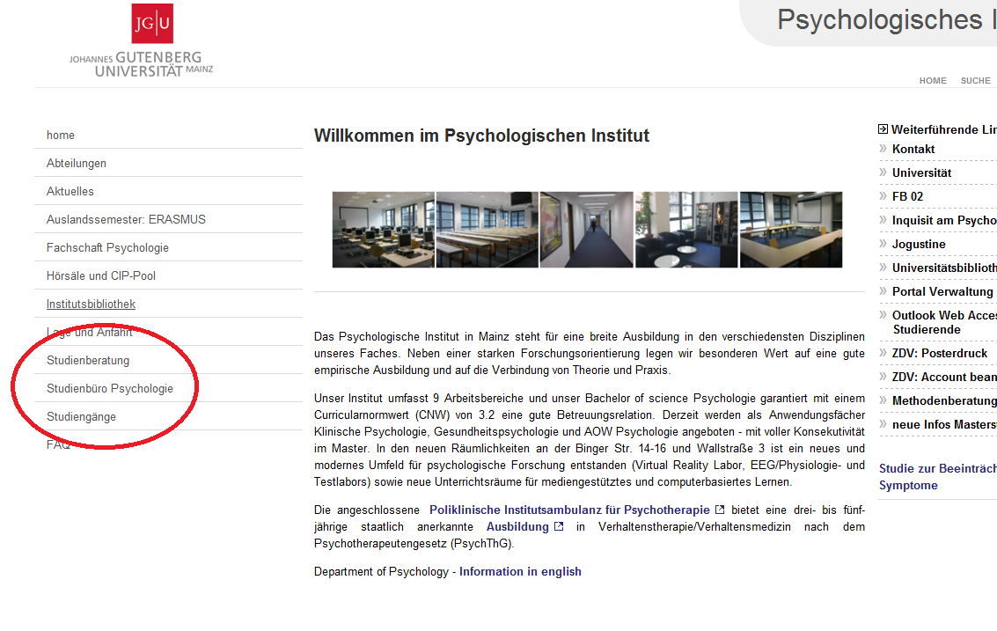
Psychologie (Master of Science)
www.psychologie.uni-mainz.de
Notes:
Sie finden uns hier: „Studienbüro.“
Hier finden Sie auch Ihre Prüfungsordnung und Ihr Modulhandbuch, und zwar z. B. unter „Studiengänge“

Slide 9
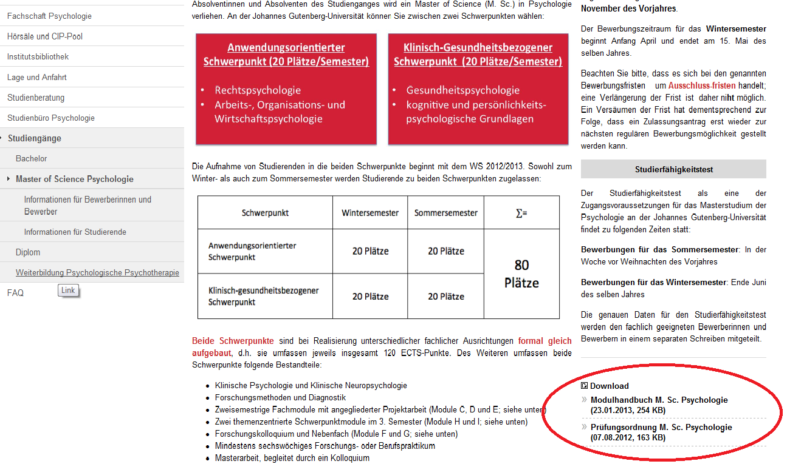
Psychologie (Master of Science)
www.psychologie.uni-mainz.de
Notes:
Wenn Sie zum Beispiel nachsehen wollen, was Sie in einem Modul an Inhalten und Prüfungsleistungen erwartet:

Slide 10
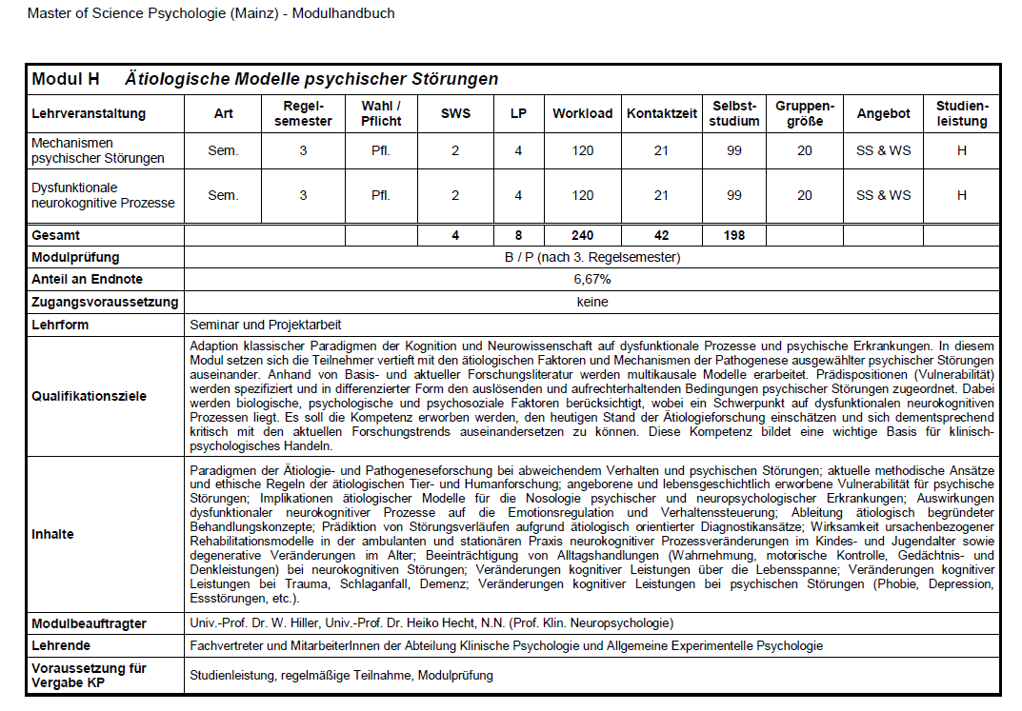
Psychologie (Master of Science)
Modulbeschreibungen
Notes:
Im Master alles in jedem Semester

Slide 11
Psychologie (Master of Science)
Anwendungsorientierter Schwerpunkt
Klinisch-Gesundheitsbezogener Schwerpunkt
  Modul A: Forschungsmethoden & Diagnostik
  Modul B: Klinische Psychologie & Klinische Neuropsychologie
  Modul C: Rechtspsychologie
  Modul D: Anwendungsorientierte
  Kognitionswissenschaft
  Modul E: AOW
  Modul C: Wahrnehmung & Kognition
  Modul D: Aktuelle Trends der
  Persönlichkeitsforschung
Modul E: Angewandte Gesundheitspsy.
  Modul F: Aktuelle Forschung, Forschungskolloquium
  Modul G: Nebenfach
  Modul H: Ätiologische Modelle
  psychischer Störungen
  Modul I: Arbeitspsychologie
  Modul H: Klinische Bedingungs- modelle, RF, Entscheidungen
  Modul I: Differentielle Gesundheitspsy. & Emotionsregulation
  Modul J: Masterarbeit
Notes:
Aufbau und Modularisierung
120 ECTS, die sich auf
9 Module (incl. Nebenfach)
ein Abschlussmodul (mit der Master-Arbeit)
ein mindestens 6-wöchiges Berufs- oder Forschungspraktikum verteilen

Slide 12
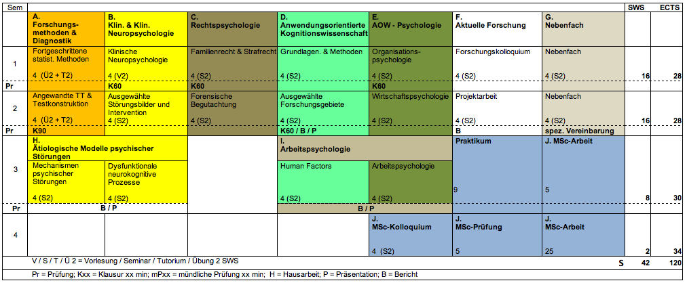
Psychologie (Master of Science)
Studienplan
Anwendungsorientierter Schwerpunkt
Anmeldung bis Do 13:00 Uhr

Slide 13
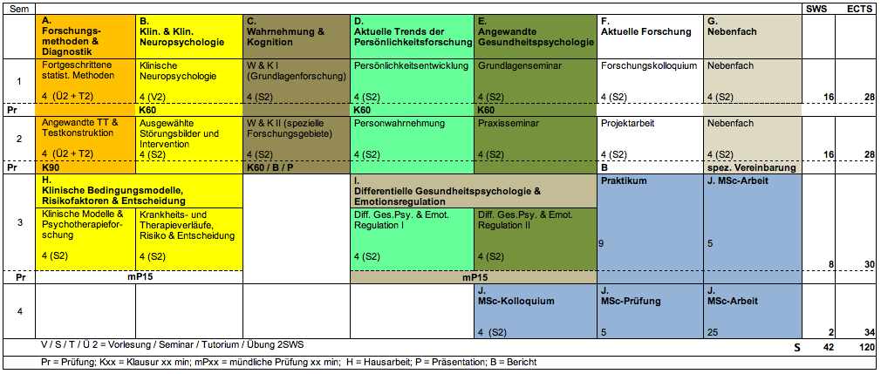
Psychologie (Master of Science)
Studienplan
Klinisch-Gesundheitsbezogener Schwerpunkt

Slide 14
Psychologie (Master of Science)
Modul F: Aktuelle Forschung
Forschungskolloquium Master (Institutskolloquium)
Pflichtveranstaltung
Mittwochs 16:15 Uhr,
Änderungen möglich
Aktuelles Programm unter www.psychologie.uni-mainz.de -> „Institutskolloquium“
Notes:
In der Regel im ersten FS belegt

Slide 15
Psychologie (Master of Science)
Nebenfachangebote für beide Schwerpunkte
Psychiatrie (15 Plätze p.a.)
Kinder- und Jugendpsychiatrie (20 Plätze p.a.)
Wirtschaftswissenschaften (20 Plätze p.a.)
Rechtswissenschaften (20 Plätze p.a.)
Sport (20 Plätze p.a.)

Slide 16
Psychologie (Master of Science)
Nebenfach: Psychiatrie
Sie wählen ein Modul:
Modul „Psychiatrie Praxis der Neuropsychologie“
• Psychiatrie (Vorlesung) oder Psychosomatik (Vorlesung)
Seminar: Praxis der Neuropsychologie
Modul „Klinische Psychopharmakologie“
• Psychiatrie (Vorlesung) oder Psychosomatik (Vorlesung)
• Klinische Psychopharmakologie (Seminar)
Modul „Affektive Störungen„
Psychiatrie (Vorlesung) oder Psychosomatik (Vorlesung)
Seminar: Affektive Störungen

Slide 17
Psychologie (Master of Science)
Nebenfach: Kinder- und Jugendlichenpsychiatrie
Insgesamt 4 Veranstaltungen
• Kinder- & Jugendpsychiatrie (Vorlesung) – Pflicht
In Ergänzung dazu eine weitere Veranstaltung:
• Interaktives Fallseminar (Seminar) - Wahlpflicht
• Essstörungen (Seminar) - Wahlpflicht
• Psychotherapeutische Gesprächsführung (Seminar) – Wahlpflicht
Veranstaltungsanmeldung über eMail!

Slide 18
Psychologie (Master of Science)
Nebenfach: Wirtschaftswissenschaften
Insgesamt 10 verschiedene Module
Rechnungslegung
Steuern
Finanzen
Controlling
Banken
Zeitreihenanalyse
Organisation
Wirtschaftsinformatik
Marketing
Logistikmanagement
Jeweils zwei Veranstaltungen (Vorlesung und Übung)

Slide 19
Psychologie (Master of Science)
Nebenfach: Rechtswissenschaften
Modul G 1 Nebenfach (Familienrecht) – Rechtswissenschaften
• Familienrecht - Vorlesung
• Familienrecht/Strafrecht – Seminar
Modul G 2 Nebenfach (Kriminologie) – Rechtswissenschaften
• Kriminologische Grundlagen - Vorlesung
• Angewandte Kriminologie - Vorlesung

Slide 20
Psychologie (Master of Science)
Nebenfach: Sport
Modul 5a: Sportpsychologie und quantitative Methoden
• Vorlesung: Grundlagen der Sportpsychologie
• Seminar: Ausgewählte Themen der Sportpsychologie

Slide 21
Master of Science (Psychologie)
Praktikum
Mindestens 6 Wochen (Vollzeit)
9 ECTS
Von Dipl.-Psych. oder M. Sc. Psych. betreut
Stellensuche:
  Bibliothek
  Fachabteilungen
  Kommilitonen
  Fachschaftsverteiler

Slide 22
Psychologie (Bachelor of Science)
Studienaufenthalte im Ausland ERASMUS und Co…
Susanna Türk
ErasmusPsychologie@uni-mainz.de
Erasmus-Abkommen gibt es zur Zeit mit:
Bordeaux, Dijon
Padua
Lillehammer
Warschau, Posen
Barcelona, Jaume, Teneriffa, Sevilla, Valencia
Budapest
Aufenthalte im außereuropäischen
Ausland können individuell
organisiert werden

Slide 23
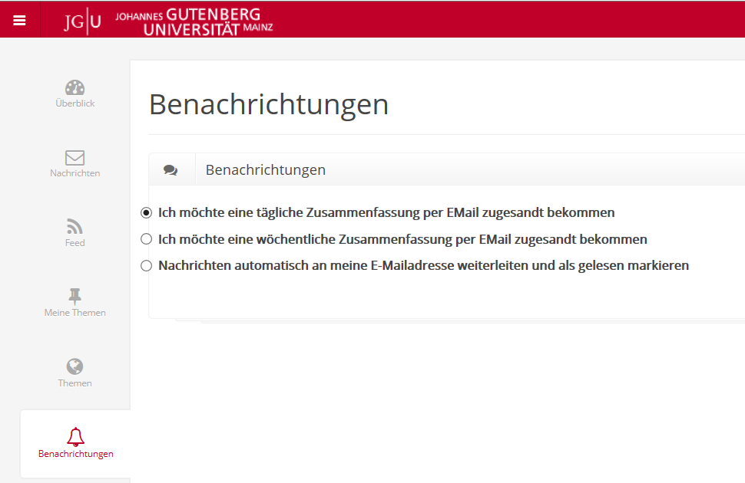
Psychologie (Master of Science)
Message center: https://message.uni-mainz.de/
-> auf JGU-Account!

Slide 24
Psychologie (Master of Science)
E-Mail-Kommunikation
an die Uni-E-Mail-Adresse versandte E-Mails der Uni und der Dozenten gelten als rechtswirksam,
d.h. Sie sind zum Lesen Ihrer E-Mails verpflichtet!
E-Mails mind. 2 x pro Woche) abrufen und lesen (auch in der vorlesungsfreien Zeit),
https://mail.uni-mainz.de
Thunderbird oder Outlook
Weiterleitung auf private Emailadresse siehe: http://www.zdv.uni-mainz.de

Slide 25
Fragen Ihrerseits?

Slide 26
Psychologie (Master of Science)
Fachschaft Psychologie
www.fachschaft.psychologie.uni-mainz.de

